Slide 1
Возникновение и развитие гидроэлектростанций Атомные электростанции

Slide 2
Водяное колесо в Ондэн

Slide 3
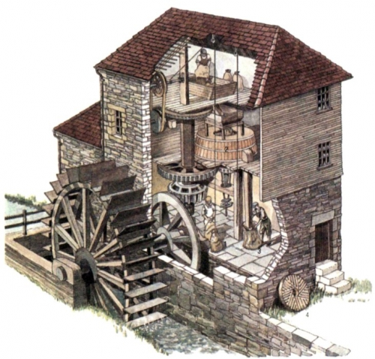
Помол зерна и дутьё воздуха при выплавке металла с помощью воды

Slide 4
а - подливное колесо; б - среднебойное колесо; в - наливное колесо. 1 - вал; 2 - уровень воды в верхнем бьефе; 3 - уровень воды в нижнем бьефе.
ВОДЯНЫЕ КОЛЕСА - три основных вида.

Slide 5
Водяное колесо Леди Изабелла с острова Мэн
Колесо Лекси (Laxey) (также известное, как Леди Изабелла) – водяное колесо, с диаметром 22 и шириной 1.83 метра. Оно было разработано Робертом Казементом (Robert Casement) и построено в деревне Лекси на Острове Мэн.
Колесо, как утверждают, самое большое водяное колесо наливного вида в мире.

Slide 6
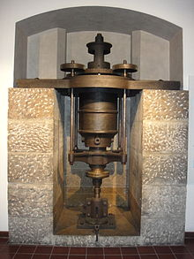
Водяная турбина
Первая русская турбина, изобретенная и установленная Игнатием Сафроновым . Алапаевский завод. 1837 год
Турбина Фурнерона 1834
в немецком музее

Slide 7
Михаил Осипович Доливо-Добровольский (1862-1919)

Slide 8
Лауфен-Франкфуртская линия электропередачи Доливо-Добровольского
Трехфазный генератор в Лауффен-на-Неккаре (Баден-Вюртемберг) - 1881 год.

Slide 9
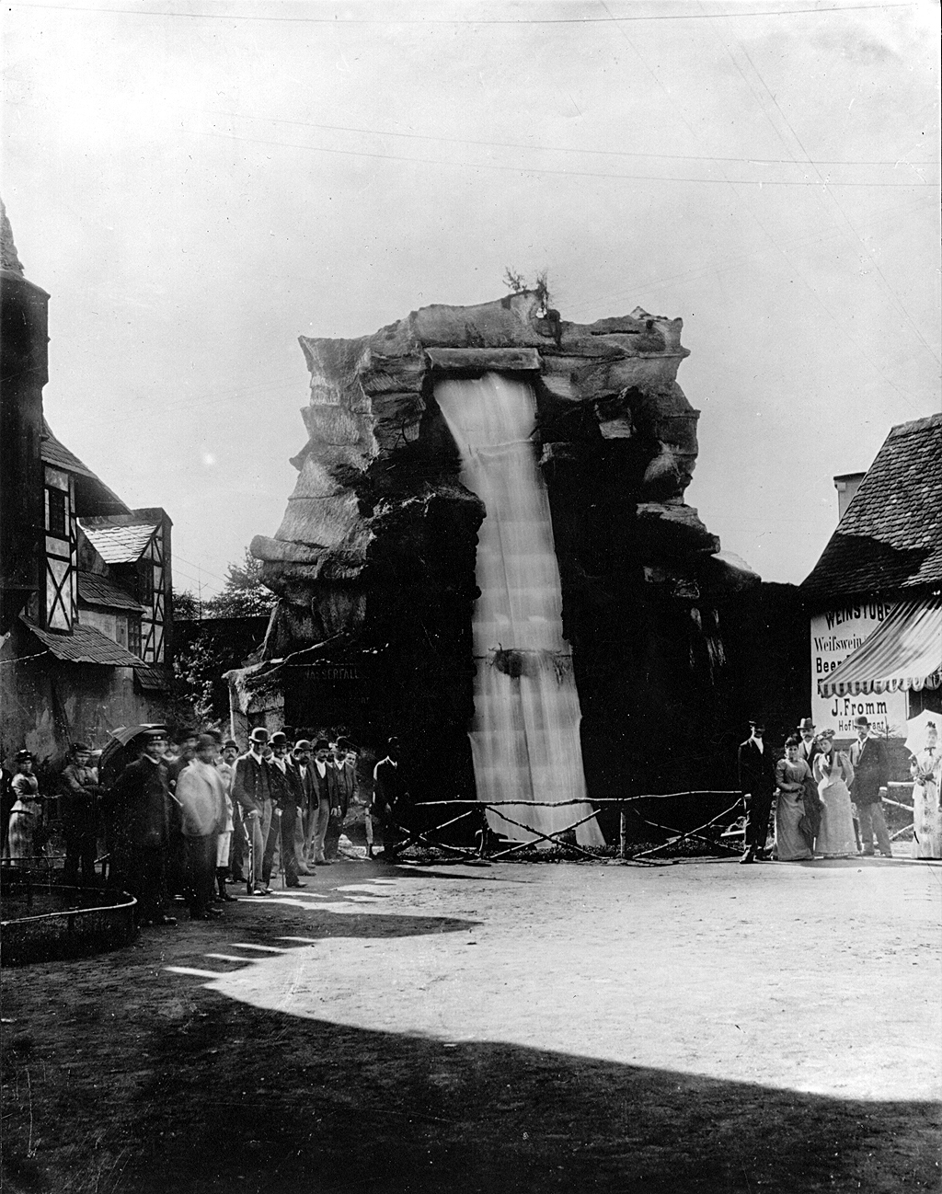
Помещение выставки, в котором установлены электромоторы переменного тока, изобретенные Доливо-Добровольским
Десятиметровый искусственный водопад приводимый в действие двигателем

Slide 10
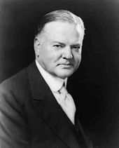
Гидроэлектроэнергетика в двадцатом веке
Плотина Гувера
Герберт Гувер

Slide 11
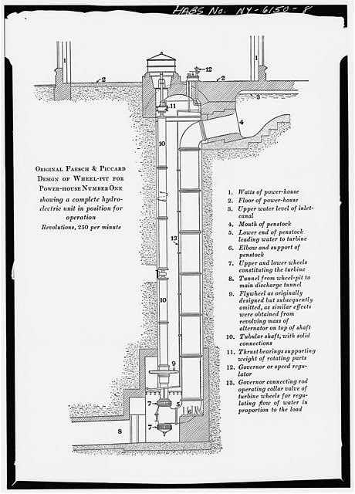
Гидроэлектростанция Адамс
ГЭС Адамса №1 (вытянутое злание слева от канала) и №2 (справа от канала)
Схема ГЭС Адамса

Slide 12
Гидроэнергетика Российской Империи
В 1892 году состоялся пуск Зыряновской ГЭС. Судя по всему, это была первая ГЭС на территории Российской Империи, причем построенная отечественными специалистами. Зыряновская ГЭС была размещена в небольшом деревянном здании, имела 4 турбины общей мощностью 150 кВт, а точнее, даже не турбины – генераторы были присоеденены напрямую к огромным, 6 м в диаметре, деревянным водяным колесам.
Зыряновской ГЭС на Рудном Алтае

Slide 13
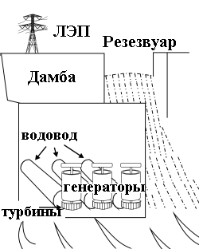
Гидро- и гидроаккумулирующие электростанции
Гидравлические электростанции (ГЭС) – комплекс гидротехнических сооружений и энергетического оборудования, с помощью которых энергия водного потока преобразуется в электрическую энергию.
ГЭС, как правило, сооружаются не только для выработки электричества, но и для решения комплекса задач улучшения судоходства, ирригации и т.д.
Гидроэлектростанция состоит из двух частей:
гидротехнических сооружений, обеспечивающих концентрацию потока воды;
энергетического оборудования, преобразующего энергию движущейся воды в электрическую. Преобразование энергии осуществляется гидротурбиной.
ГЭС: проточные (деривационные) и аккумулирующие (плотинные)
На равнинных реках, где уклоны незначительны, концентрация гидроэнергии выполняется по плотинной схеме. При малом расходе воды она запасается в водохранилище, а ГЭС включается в часы пикового потребления.
На горных реках с большими уклонами используются деривационные схемы, с искусственным водоводом; у станции он переходит в напорный бассейн, откуда вода по турбинным водоводам поступает в здание ГЭС.

Slide 14
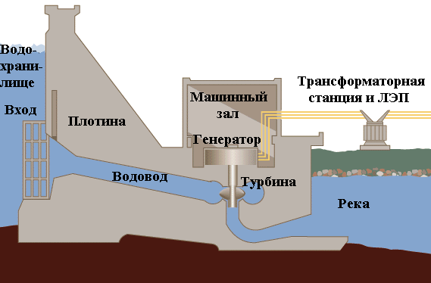
Гидротехнические сооружения ГЭС
Получаемая на ГЭС энергия зависит не только от расхода воды, но и от условного перепада высот на подходе к турбине – от напора. Потенциальная энергия падающей на турбину воды пропорциональна напору. Для получения лучшего напора вода может подводиться к турбине через водовод: в сужающейся части потенциальная энергия гидростатического давления превращается в кинетическую энергию движения воды.
На гидроаккумулирующих ЭС в нерабочее время реверсивная турбина подкачивает воду из реки в водохранилище по тому же каналу.

Slide 15
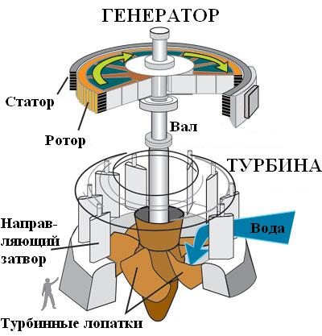
Гидросиловой аппарат ГЭС
Гидросиловой агрегат ГЭС состоит из гидравлической турбины и генератора, имеющих общий вал.
Напоры воды на различных ГЭС лежат в пределах от нескольких метров до 2 км. Для работы в таком широком диапазоне применяются различные типы турбин, отличающихся формой рабочих органов и принципом воздействия воды. Все гидротурбины разделяются на два класса:
активные;
реактивные.
В активной турбине для повышения напора воды и коэффициента использования энергии вода из суживающейся насадки – сопла подается на ковшеобразные турбинные лопатки. Вода на лопатки реактивной турбины поступает через направляющий затвор. В суживающихся каналах между лопатками затвора происходит частичное преобразование потенциальной энергии воды в кинетическую. Дальнейшее преобразование энергии осуществляется на рабочих лопатках сложной формы

Slide 16
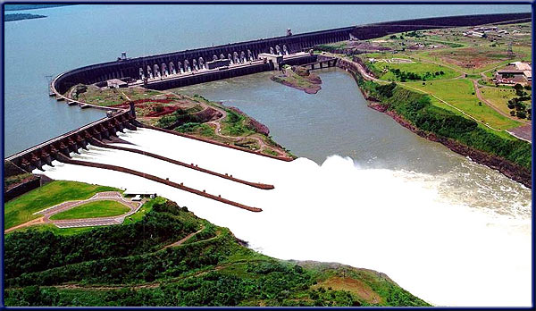
Параметры ГЭС
Одна из первых ГЭС – Крэгсайт, Англия, 1870 год
Мощнейшая – «Три ущелья», Китай (18300 МВт, в 2011 – до 22500 МВт)
Итайпу | Бразилия | 2003 | 14000 МВт | 95 ТВт·ч
Гури | Венесуэла | 1986 | 10200 МВт | 46 ТВт·ч
Тукуруи | Бразилия | 1984 | 8400 МВт | 21 ТВт·ч
Гранд Кули | США | 1980 | 6800 МВт | 20 ТВт·ч
Саяно-Шушенская | Россия | 1989 | 6400 МВт | 27 ТВт·ч
Красноярская | Россия | 1972 | 6000 МВт | 20 ТВт·ч
На снимке:
Плотина ГЭС Итайпу на реке Парана, Бразилия – Парагвай.
Строительство начато в 1970, первая очередь запущена в 1984, завершена в 2003.

Slide 17
Плюсы и минусы ГЭС
Плюсы:
Отсутствие загрязняющих выбросов в окружающую среду;
Очень низкая стоимость электричества (себестоимость ~5 коп/кВт·ч);
Возможность очень длительной эксплуатации (не менее 50-100 лет);
Возможность улучшения условий судоходства и орошения;
Практически полная возобновляемость источника.
Минусы:
Блокировка некоторых рек приводит к потере нерестилищ рыб;
Создание крупных водохранилищ в равнинных районах приводит к подъему грунтовых вод ⇒ к заболачиванию местности;
Увеличение водной поверхности ⇒ возрастает испарение, меняется климат;
Колебания уровня воды в водохранилище и сбросовой зоне приводят к переформированию берегов реки как выше, так и ниже по течению.

Slide 18
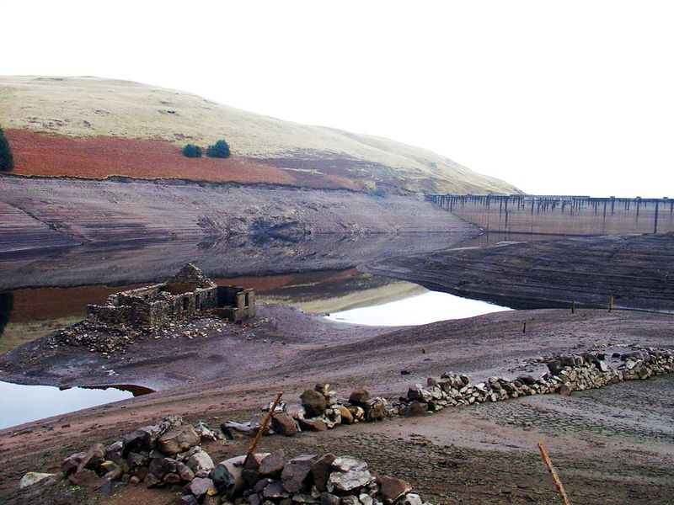
Затопление территорий – один из основных минусов строительства ГЭС
Водохранилище после длительной засухи…действующее

Slide 19
Производственный потенциал электроэнергетики России в настоящее время составляют электростанции общей установленной мощностью около 216,0 млн. кВт, в т.ч.
бывш. ЕЭС АЭС - 22,2 млн. кВт
ГЭС и ГАЭС - 44,9 млн. кВт,
КЭС - 65,3 млн. кВт,
ТЭЦ - 66,2 млн. кВт,
электростанции прочих ведомств, - 10,2 млн. кВт, децентрализованные источники ~ 7,3 млн. кВт;
линии электропередачи напряжением 0,4/1150 кВ и выше – общей протяженностью порядка 3 млн. км, в том числе магистральные электросети напряжением 220/ 1150 кВ протяженностью 157 тыс. км.
В структуре используемого топлива определяющую роль играет природный газ. Его доля составляет около 65% и превышает долю угля более чем в 2 раза. Доля нефтетоплива незначительная и составляет менее 5%.

Slide 20
В период экономического спада 90-х годов кратное снижение вводов мощности электростанций (в 3 раза) и электрических сетей (почти в 5 раз) привело к ускоренному росту степени износа основных фондов, величина которого в среднем по отрасли в 2006 году достигла уже 59%.
Свертывание с середины 80-х годов программ разработки и освоения новых технологий производства, транспорта и распределения электрической и тепловой энергии привело к растущему отставанию технического уровня российской электроэнергетики от уровня, достигнутого развитыми зарубежными странами (таблица).
Эффективность работы отечественного энергетического оборудования в сравнении с зарубежным | Россия |  | Мировой уровень
 | Среднее значение | Передовые образцы | Среднее значение | Передовые образцы
КПД ТЭС на газе, % ПГУ | 38,5% 51/52% | 51/52% | 40% 54/55% | 44-45% 58%
КПД ТЭС на угле, % | 34,2% | 38/44% | 37/40% | 45/47%
Потери в электрических сетях, % | 13,2% * |  | 7,5%

Slide 21
В то же время обновление фондов электроэнергетики объективно сдерживается целым рядом факторов:
- ограниченностью собственных ресурсов энергокомпаний для капиталоемких проектов технического перевооружения электростанций, а также их недостаточной привлекательностью для внешних инвесторов при существующем уровне цен на электроэнергию;
- недостаточной готовностью отечественного энергомашиностроения, электротехнической промышленности и строительной индустрии, производственный потенциал которых снизился за последние 15 лет;
- низкими ценами топлива, при которых техническое перевооружение электростанций не обеспечивает экономический эффект от снижения расхода топлива по сравнению с менее капиталоемким продлением срока эксплуатации оборудования, несмотря на сохранение при этом высоких расходов топлива и рост эксплуатационных (в основном, ремонтных) затрат.
Стимулом структурных изменений в теплоэнергетике явится увеличение цен на газ и изменение сложившегося соотношения цен на уголь и газ. Энергетической стратегией определено, что конкурентоспособность угольных ТЭС по сравнению с газовыми достигается при цене т.у.т. газа в 1,6/2 раза выше цены т.у.т. угля. Такое соотношение цен обеспечит предусматриваемое Энергетической стратегией России снижение доли газа в структуре потребляемого тепловыми электростанциями топлива и увеличение доли угля.

Slide 22
Динамика цен топлива по основным энергозонам (без НДС), руб./т.у.т.
 | 2004г. | 2005г. | 2006г. | 2007г. | 2008г. | 2009г.
Центр
Газ | 901 | 1005/1030 | 1170/1190 | 1390/1490 | 1570/1720 | 1760/1960
Уголь | 1123 | 1120/1150 | 1230/1270 | 1340/1400 | 1430/1525 | 1510/1635
Мазут | 1898 | 2160/2205 | 2320/2390 | 2450/2570 | 2550/2740 | 2640/2890
Урал
Газ | 891 | 890/910 | 1010/1030 | 1130/1190 | 1230/1360 | 1330/1510
Уголь | 860 | 895/930 | 995/1035 | 1090/1150 | 1170/1255 | 1255/1365
Мазут | 1429 | 1660/1700 | 1810/1865 | 1950/2040 | 2085/2245 | 2200/2400
Сибирь
Газ | 633 | 1000/1020 | 1170/1190 | 1440/1600 | 1495/1680 | 1550/1785
Уголь | 590 | 565/595 | 640/680 | 720/770 | 790/855 | 855/940
Мазут | 2135 | 2130/2170 | 2275/2330 | 2390/2485 | 2475/2610 | 2550/2740
Восток
Газ | 651 | 825/850 | 970/1000 | 1085/1135 | 1200/1355 | 1305/1500
Уголь | 1090 | 860/905 | 935/990 | 1000/1070 | 1050/1145 | 1080/1215
Мазут | 2945 | 2970/3030 | 3155/3220 | 3280/3400 | 3315/3520 | 3375/3640

Slide 23
ГЭС-21 Хямекоски
Общий вид станции

Slide 24
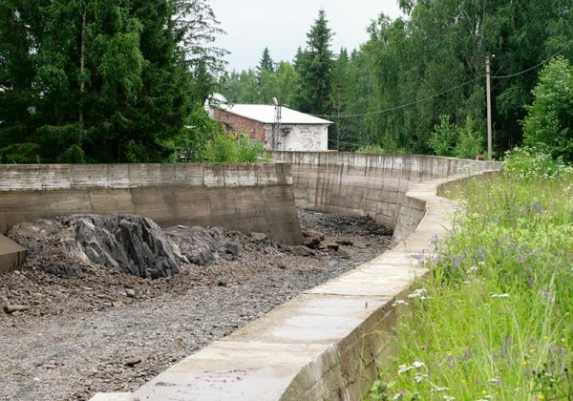
Машинный зал
Осушенный деривационный канал
Станция расположена на реке Янисйоки в Карелии, построена по деривационной схеме с открытым деривационным каналом.
Установленная мощность ГЭС – 2,68 МВт.

Slide 25
ГЭС “Белый уголь” (Пятигорская ГЭС)
Общий вид станции

Slide 26
Машинный зал
В 1903 году была пущена ГЭС “Белый уголь” на реке Подкумок у Пятигорска, Ставропольский край. Станция деривационного типа, имела мощность
700 кВт (два гидроагрегата по 350 кВт) и предназначалась для энергоснабжения курортных городов Кавказских минеральных вод.

Slide 27
Порожская ГЭС
Здание ГЭС

Slide 28
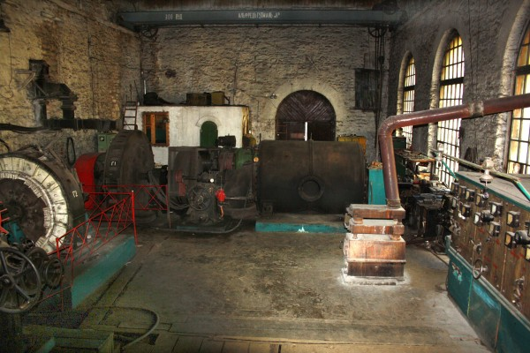
Плотина
Машинный зал
В 1910 году на реке Большая Сатка на территории современной Челябинской области была пущена ГЭС “Пороги”. Порожская ГЭС плотинного типа, напор создаётся сложенной из камня плотиной высотой 17 метров.
Мощность станции – 1,36 МВт, три гидроагрегата.

Slide 30
Кингисеппская ГЭС
Расположена на реке Луга, в районе города Кингисепп. Пущена в 1915 году. Станция плотинного типа, мощность – 0,7 МВт, два гидроагрегата.

Slide 31
Советская гидроэнергетика

Slide 32
Волховская гидроэлектростанция (им. В. И. Ленина) — ГЭС на реке Волхов в Ленинградской области, в городе Волхов. Одна из старейших действующих ГЭС России. Мощность ГЭС — 86 МВт (первоначально 58 МВт), среднегодовая выработка — 347 млн кВт·ч. В здании ГЭС установлено 10 радиально-осевых гидроагрегатов, работающих при расчётном напоре 11 м: 4 гидроагрегата мощностью по 12 МВт производства ОАО «Силовые машины», 4 гидроагрегата шведского производства мощностью по 9 МВт, 2 гидроагрегата мощностью по 1 МВт.
Волховская ГЭС

Slide 35
Днепровская гидроэлектростанция

Slide 36
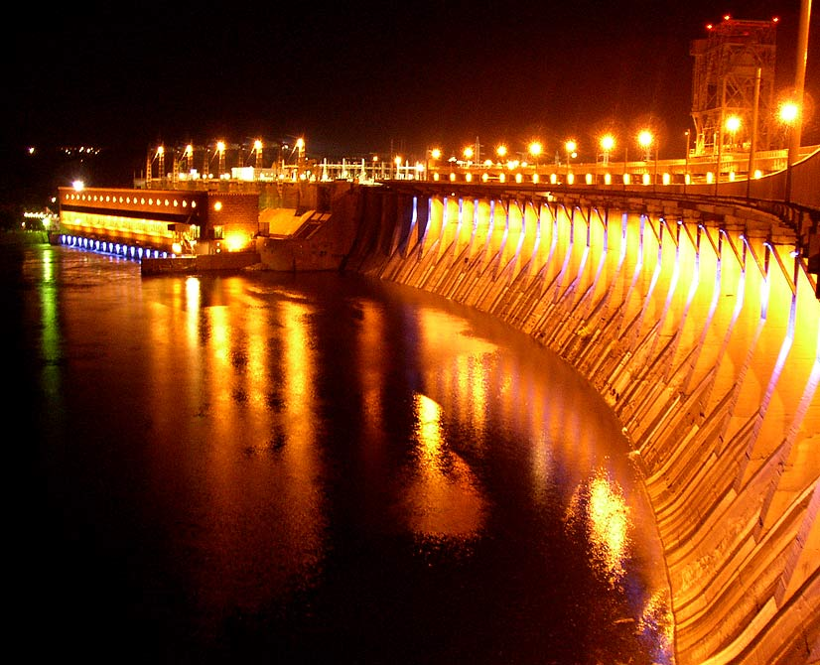
Днепровская гидроэлектростанция имени В. И. Ленина, ДнепроГЭС — крупная гидроэлектростанция (ГЭС) на юге Украины, пятая ступень каскада гидроэлектростанций в Украине. Станция находится в городе Запорожье и является старейшей среди каскада электростанций на реке Днепр. В состав гидроузла входит машинный зал, в котором размещены 9 радиально-осевых гидроагрегатов (шесть гидроагрегатов РО45-В-545 с мощностью турбин 73,6 МВт, частотой вращения турбин — 83,3 об/мин) и 1 генератор собственных нужд мощностью 2,6 МВт, частотой вращения 428 об/мин.

Slide 37
Саяно-Шушенская ГЭС

Slide 38
Красноярская ГЭС

Slide 39
Братская ГЭС

Slide 40
Усть-Илимская ГЭС

Slide 41
Нурекская ГЭС

Slide 42
Волжская ГЭС

Slide 43
Мировая гидроэнергетика в 21 веке
Наиболее активно ведет строительство гидроэлектростанций Китай. Для этого государства гидроэнергия является наиболее перспективным источником энергии и, очевидно, он в скором времени станет основным. Кроме того, именно Китай является мировым лидером по количеству малых гидроэлектростанций.
Типичная для горных районов Китая малая ГЭС (ГЭС Хоуцзыбао, уезд Синшань округа Ичан, пров. Хубэй). Вода поступает с горы по чёрному трубопроводу

Slide 44
ГЭС Три ущелья

Slide 45
Итайпу ГЭС

Slide 46
ГЭС Гури

Slide 47
ГЭС Черчилл-Фолс

Slide 48
Тукуруи ГЭС

Slide 49
Богучанская ГЭС

Slide 50
Мощность гидроагрегатов Мира – 715 ГВт, России – 45 ГВт, потенциал водных ресурсов России-225 ГВт, потенциал водных ресурсов Мира – 2500 ГВт.

Slide 52
Развитие АЭС
А́томная электроста́нция (АЭС) — ядерная установкадля производства энергии в заданных режимах и условиях применения, располагающаяся в пределах определённой проектом территории, на которой для осуществления этой цели используются ядерный реактор(реакторы) и комплекс необходимых систем, устройств, оборудования и сооружений с необходимымиработниками (персоналом)

Slide 53
Принцип действия

Slide 54
По виду отпускаемой энергии
Атомные станции по виду отпускаемой энергии можно разделить на:
Атомные электростанции (АЭС), предназначенные для выработки электрической энергии. При этом на многих АЭС есть теплофикационные установки, предназначенные для подогрева сетевой воды, используя тепловые потери станции.
Атомные теплоэлектроцентрали (АТЭЦ), вырабатывающие как электроэнергию, так и тепловую энергию

Slide 55
Выработка электроэнергии
Мировыми лидерами в производстве ядерной электроэнергии являются:
США (836,63 млрд кВт·ч/год), работает 104 атомных реактора (20% от вырабатываемой электроэнергии)^{[2]}
Франция (439,73 млрд кВт·ч/год),
Япония (263,83 млрд кВт·ч/год),
Россия (177,39 млрд кВт·ч/год),
Корея (142,94 млрд кВт·ч/год)
Германия (140,53 млрд кВт·ч/год).
В мире действует 436 энергетических ядерных реакторов общей мощностью 371,923 ГВт^{[5]}, российская компания «ТВЭЛ»поставляет топливо для 73 из них (17 % мирового рынка)

Slide 56
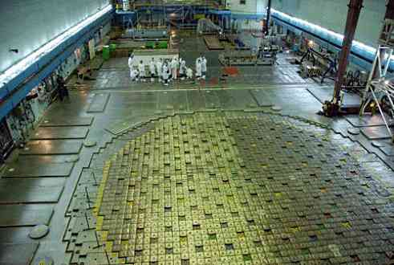
Атомная Энергетика
Атомный Реактор

Slide 57
Классификация по типу реакторов
Атомные электростанции классифицируются в соответствии с типом используемых реакторов:
с реакторами на тепловых нейтронах, в том числе с:
водо-водяными
кипящими
тяжеловодными
газоохлаждаемыми
графито-водными
высокотемпературными газоохлаждаемыми
тяжеловодными газоохлаждаемыми
тяжеловодными водоохлаждаемыми
кипящими тяжеловодными
с реакторами на быстрых нейтронах

Slide 58
Реактор на тепловых нейтронах

Slide 59
Водо-водяной ядерный реактор

Slide 60
Кипящий водяной реактор

Slide 61
Тяжелово́дный я́дерный реа́ктор

Slide 62
Графито-газовый ядерный реактор

Slide 63
реактор на быстрых нейтронах

Slide 64
Атомная Энергетика

Slide 65
Атомная Энергетика

Slide 66
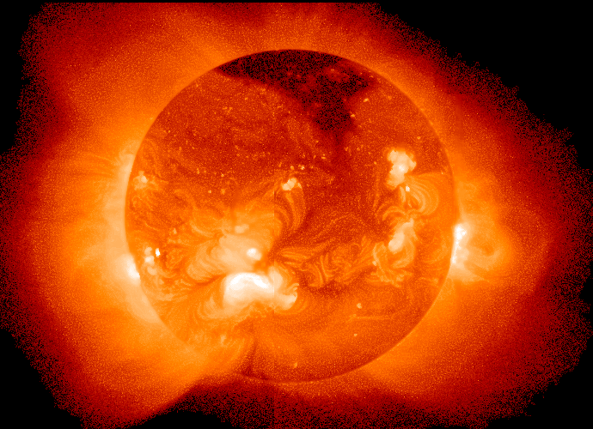
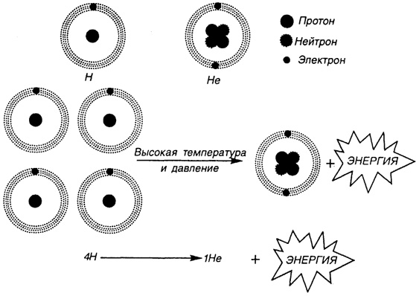
Термоядерный синтез
Термоядерный синтез – это природный источник энергии. Энергия высвобождается в процессе соединения ядер водорода, которые образуют гелий.
Солнце - природный источник термоядерного синтеза

Slide 67
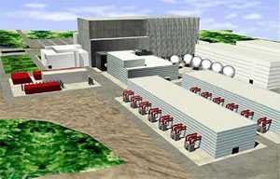
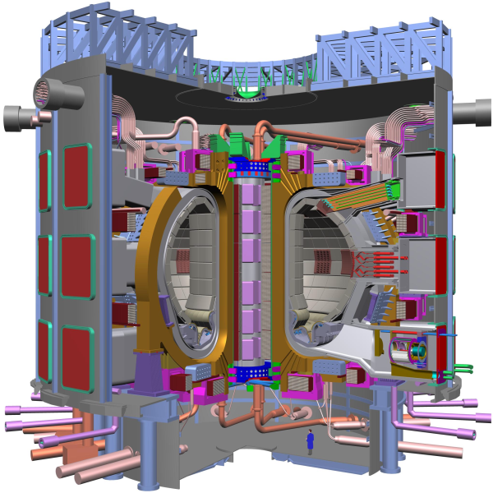
История термоядерного синтеза
Идея создания термоядерного реактора зародилась в 1950-х годах.
И только в январе 2007 года началась подготовка строительной площадки вблизи города Кадараш во Франции. В апреле 2010 года начал сооружаться экспериментальный термоядерный реактор.

Slide 68
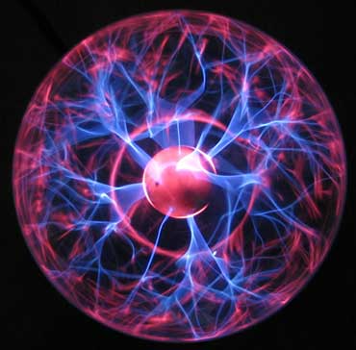
Условия термоядерного синтеза
Предназначенная для синтеза смесь должна быть нагрета до температуры, при которой кинетическая энергия ядер обеспечивает высокую вероятность их слияния при столкновении
Смесь должна быть очень хорошо термоизолирована

Slide 69
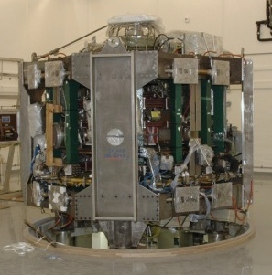
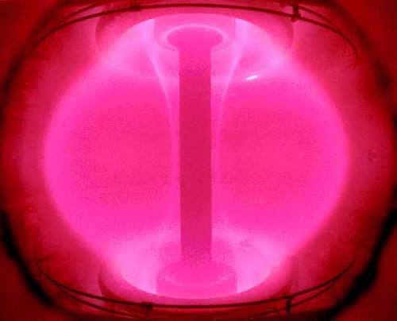
Перспективы термоядерного синтеза
Более глубокое исследование проблем ТУС
Улучшить параметры плазмы и устранить ее неустойчивости
Закончить стройку ИТЭР во Франции

Slide 70
Проблемы термоядерного синтеза
Экономические
Технические
Экологические и медицинские

Slide 71
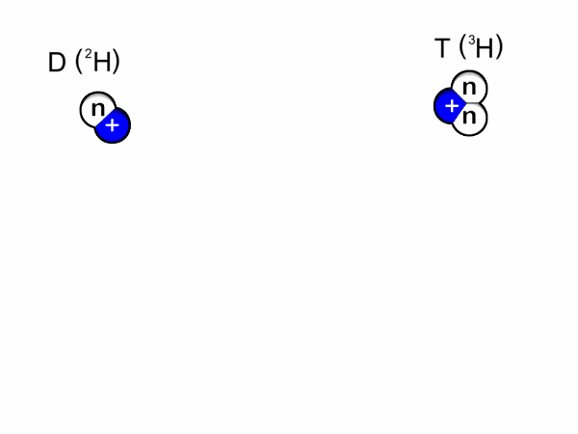
Термоядерная Реакция D-T

Slide 72
Достоинства атомных станций
Достоинства атомных станций:
Сравнительный объем топлива, используемого за год одним реактором типа ВВЭР-1000Небольшой объём используемого топлива и возможность его повторного использования после переработки (для сравнения, ежедневно одна только Троицкая ГРЭС мощностью 2000 МВт сжигает за сутки два железнодорожных состава угля);
Высокая мощность: 1000—1600 МВт на энергоблок;
Низкая себестоимость энергии, особенно тепловой.
Возможность размещения в регионах, расположенных вдали от крупных водоэнергетических ресурсов, крупных месторождений угля, в местах, где ограничены возможности для использования солнечной или ветряной электроэнергетики.
При работе АЭС в атмосферу выбрасывается некоторое количество ионизированного газа, однако обычная тепловая электростанция вместе с дымом выводит еще бо́льшее количество радиационных выбросов, из-за естественного содержания радиоактивных элементов в каменном угле.

Slide 73
Недостатки атомных станций
Облучённое топливо опасно, требует сложных и дорогих мер по переработке и хранению;
Нежелателен режим работы с переменной мощностью для реакторов, работающих на тепловых нейтронах;
С точки зрения статистики и страхования крупные аварии крайне маловероятны, однако последствия такого инцидента крайне тяжёлые;
Большие капитальные вложения, как удельные, на 1 МВт установленной мощности для блоков мощностью менее 700—800 МВт, так и общие, необходимые для постройки станции, её инфраструктуры, а также в случае возможной ликвидации.

Slide 74
Действующие АЭС России
Балаковская
Белоярская
Билибинская
Волгодонская
Калининская
Кольская
Курская
Ленинградская
Нововоронежская
Смоленская

